Slide 1
Università degli Studi di Trieste Corso di Laurea in INFERMIERISTICA
Insegnamento:
Corso Integrato Basi Morfologiche e Funzionali del Corpo Umano
Modulo di Insegnamento
ANATOMIA UMANA
Docente
Prof. Vittorio GRILL
Professore Associato del SSD BIO/16-Anatomia Umana
E-mail grill@units.it

Slide 2
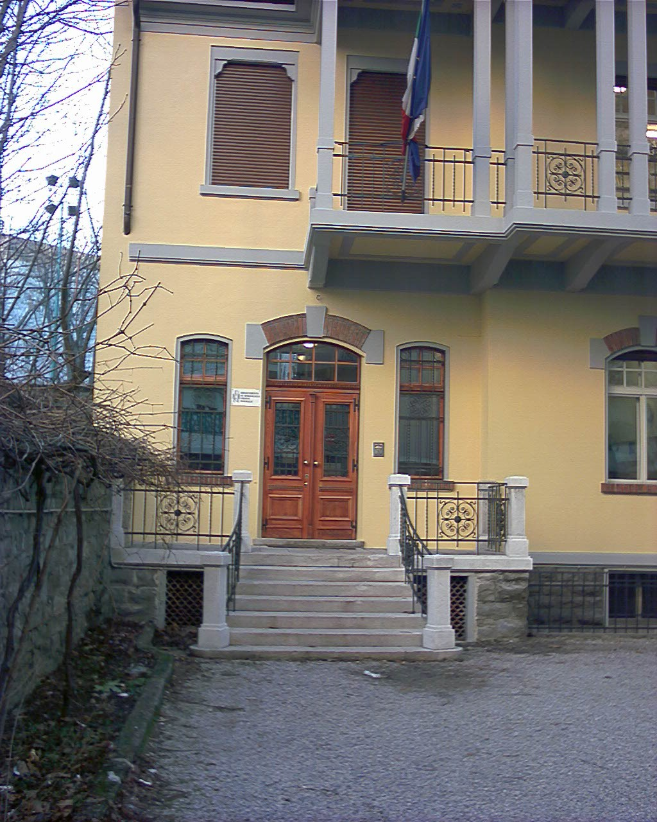
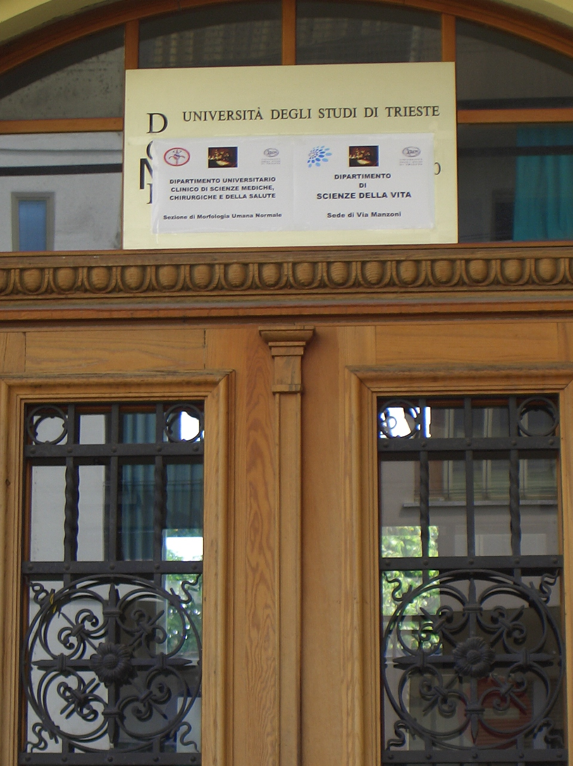

Slide 3
LE REGISTRAZIONI DELLE UNITA’ DIDATTICHE SARANNO REPERIBILI SU MICROSOFT TEAMS
TEAM
CD2022 720ME BASI MORFOLOGICHE
E FUNZIONALI DEL CORPO UMANO
CANALE
Prof.GRILL-ANATOMIA UMANA
https://teams.microsoft.com/l/channel/19%3a39ddf5e3917a4289beb9f035211c0dd0%40thread.tacv2/Prof.GRILL-ANATOMIA%2520UMANA?groupId=4129f8c1-fe4b-4372-9c42-9dc6b510a6a4&tenantId=a54b3635-128c-460f-b967-6ded8df82e75

Slide 4
INFORMAZIONI ESSENZIALI SUL MODULO di INSEGNAMENTO
L’ attività didattica consterà di unità didattiche frontali con proiezione di files in formato pptx di PowerPoint
Verranno messe a disposizione su piattaforme Moodle, ma potrebbero avere delle minime variazioni causa modifiche dell’ ultimo momento
Gli argomenti non seguono pedissequamente quanto esposto nei testi consigliati

Slide 5
VERIFICHE DI PROFITTO
La Verifica di Profitto («esame») di Anatomia Umana
DEVE
essere PRECEDENTE
a quella di Fisiologia.

Slide 6
VERIFICHE DI PROFITTO
Le Verifiche di Profitto di Anatomia Umana saranno ESCLUSIVAMENTE in forma ORALE.
L’ ACQUISIZIONE dell’ ESAME di BASI MORFOLOGICHE E FUNZIONALI DEL CORPO UMANO avviene al superamento della prova di FISIOLOGIA e verrà effettuata una media ponderata sui CFU. La media verrà arrotondata all’ unità INFERIORE (nel caso di decimali tra 0.01 e 0.49); all’unità SUPERIORE (nel caso di decimali tra 0.50 e 0.99).

Slide 7
Anatomia Umana
F. H. Martini, R. B. Tallitsch, J. L. Nath
€ 59,50
EdizioneVII/2019

Slide 8
Anatomia Umana
Kenneth S. Saladin
Edizione III / 2021 N. Pagine 912

Slide 9
Atlante di Anatomia - Prometheus
A. M. Gilroy, B. R. MacPherson
Disponibile in:Copertina flessibile

Slide 10
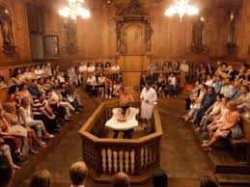
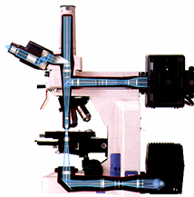
CANNONE
ELETTRONICO
CONDENSATORE
OCULARE
PORTA CAMPIONE
OBBIETTIVO
OBBIETTIVI
TAVOLINO PORTA CAMPIONE
SCHERMO
FLUORESCENTE
CONDENSATORE
CAMERA
FOTOGRAFICA
DIAFRAMMA DI CAMPO
LAMPADA

